Slide 1
Семинар по АКОС №8 Interprocess communication

Slide 2
dup
#include <unistd.h>
int dup(int oldfd);
int dup2(int oldfd, int newfd);
dup – создаёт копию файлового дескриптора oldfd, можно использовать взаимозаменяемо (использует наименьший свободный файловый дескриптор)
dup2 – использует newfd как копию oldfd: атомарно закрывает newfd + открывает newfd как копию oldfd
Посмотреть открытые файловые дескрипторы: $ ls -l /proc/*pid*/fd

Slide 3
Pipe
int pipe(int pipefd[2]);
Неименованный канал
Один конец на чтение, другой – на запись
Канал буферизован (64Kb)
Write:
Если при записи не хватает места в буфере, процесс блокируется
Если читающий конец закрыт, завершается с ошибкой Broken pipe
Read:
Если буфер пуст, процесс блокируется
Если пишущий конец закрыт, возвращает 0

Slide 4
Pipe + fork
При fork файловые дескрипторы копируются
Если останутся открытыми дескрипторы на запись, то чтение никогда не завершится

Slide 5
FIFO (именованные каналы)
int mkfifo(const char *pathname, mode_t mode);
Как пайп, но с именем
Как обычный файл, но можно открывать только на чтение или только на запись

Slide 6
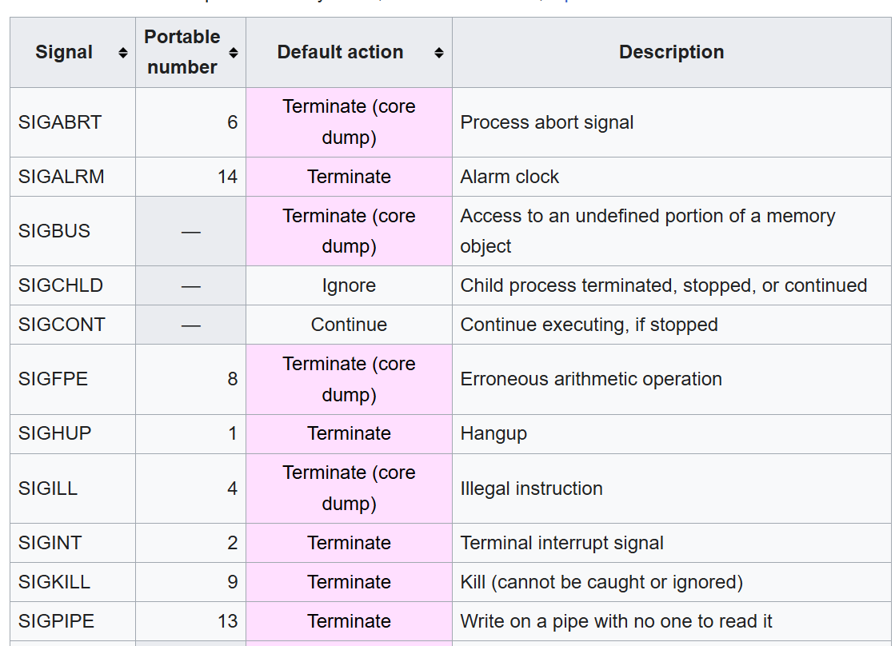
Сигналы

Slide 7
Отправка сигнала
#include <sys/types.h>
#include <signal.h>
int kill(pid_t pid, int sig);
Отправить сигнал sig процессу pid

Slide 8

alarm
#include <unistd.h>
unsigned int alarm(unsigned int seconds);
Отправить себе сигнал SIGALRM

Slide 9
Получение сигнала
При получении сигнала процесс выполняет одно из:
Действие по умолчанию
Игнорирует сигнал
Вызывается обработчик сигнала

Slide 10

Обработчики сигналов
#include <signal.h>
int sigaction(int signum, const struct sigaction *act, struct sigaction *oldact);
Нельзя поставить обработчик на SIGKILL и SIGSTOP

Slide 11
Маски сигналов
sigemptyset(sigset_t *set) – создать пустое множество
sigfillset(sigset_t *set) – заполнить множество
sigismember(sigset_t *set, int signum) – проверить наличие сигнала
sigaddset(sigset_t *set, int signum) – добавить сигнал к множеству
sigdelset(sigset_t *set, int signum) – удалить сигнал из множества
int sigprocmask(int how, const sigset_t *set, sigset_t *oldset); - поменять маску

Slide 12
Signalfd
int signalfd(int fd, const sigset_t *mask, int flags);
Предварительно заблокировать сигналы с помощью sigprocmask

